Slide 1
Παρουσίαση Διπλωματικής Εργασίας της Φλώρου Παγώνας

Slide 2
Σκοπός Διπλωματικής Εργασίας
Σκοπός της διπλωματικής μου εργασίας το οποίο υλοποιήσαμε είναι η ανάπτυξη μιας πλατφόρμας ασύγχρονης εκπαίδευσης για την εκπαίδευση και αξιολόγηση υπαλλήλων του ΟΤΕ.Η πλατφόρμα μας παραμετροποιήθηκε κατάλληλα για την κάλυψη αναγκών ενός δημόσιου Φορέα με δυνατότητα επέκτασης σε μελλοντικές ανάγκες.

Slide 3
Μορφές Τηλεκπαίδεσυσης
Σύγχρονη τηλεκπαίδευση: Στη σύγχρονη τηλεκπαίδευση, το μάθημα γίνεται σε πραγματικό χρόνο και εικονικό τόπο.
Ασύγχρονη τηλεκπαίδευση: Η ασύγχρονη επικοινωνία, αντίθετα από το προηγούμενο μορφή τηλεκπαίδευσης, δεν απαιτεί την ταυτόχρονη συμμετοχή όλων των μαθητών και των καθηγητών την ίδια χρονική στιγμή αλλά γίνεται με την μορφή ανακοινώσεων σε διαφορετικούς χρόνους και τόπους.

Slide 4
Ορισμός Πλατφόρμας Ασύγχρονης Εκπαίδευσης
Η Ασύγχρονη Τηλεκπαίδευση βασίζεται κυρίως στο δίκτυο και στην ασύγχρονη πρόσβαση στο υλικό του μαθήματος από τους εκπαιδευόμενους. Είναι σαφές ότι χρειάζεται να χρησιμοποιηθεί κάποιο λογισμικό για να πραγματοποιηθεί αυτό. Το λογισμικό αυτό ονομάζεται πλατφόρμα Ασύγχρονης Τηλεκπαίδευσης ή Σύστημα Διαχείρισης Μαθησιακού Υλικού (Learning Management System ) LMS.

Slide 5
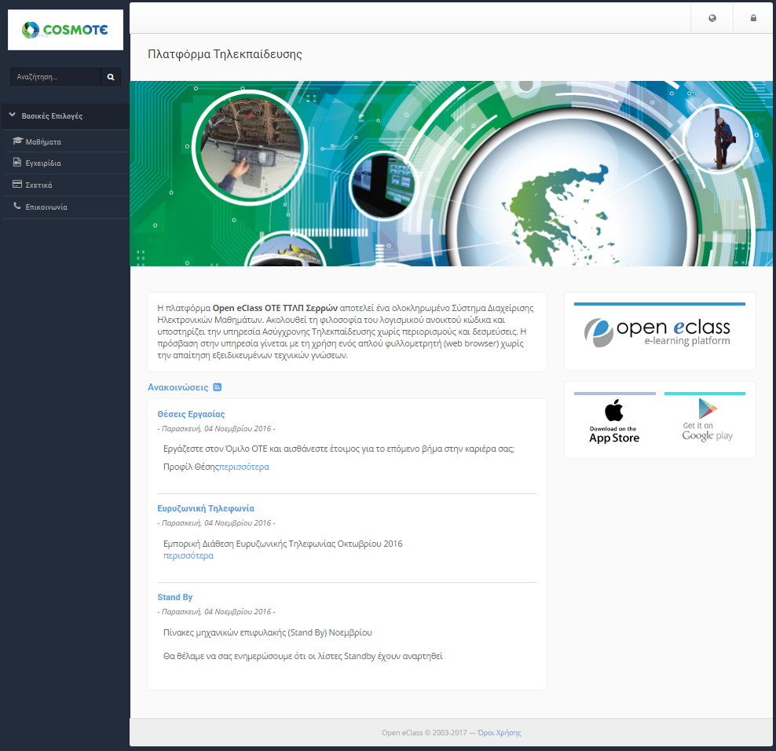
Web εφαρμογή
Μέσα στην εφαρμογή μας θα δούμε ένα εκπαιδευτικό υλικό το οποίο είναι άμεσα διαθέσιμό σε όποιον είναι μέλος. Συγκεκριμένα δημιουργήσαμε ένα εκπαιδευτικό υλικό για τον Όμιλο ΟΤΕ που σαν σκοπό έχει την καθοδήγηση και την εκπαίδευση των Τεχνικών της.
Ασκήσεις
Εκπαιδευτικό Υλικό
Συζητήσεις
e- class

Slide 6
Κατηγορίες
Έργα
Εκπαιδευτικό Υλικό Τεχνικών ΟΤΕ
Εκπαιδευτικό Υλικό για Εμπορικά Θέματα
Βλαβοδιαχείρηση
Εφαρμογές ΤΤΛΠ
Τεχνικά Θέματα
Υποκατηγορίες

Slide 7
Αναβάθμιση Click Mobile
Εφαρμογές ΤΤΛΠ
Προγράμματα WFM
Εφαρμογές ΤΤΛΠ
Όργανα Μέτρησης Καλωδιακών Βλαβών
Βλαβοδιαχείρηση, Τεχνικά Θέματα
Πρόγραμμα Siebel
Εφαρμογές ΤΤΛΠ
Όργανα Μέτρησης
Βλαβοδιαχείρηση, Τεχνικά Θέματα
Κατασκευές – Βλάβες ΟΤΕ & Παρόχων
Βλαβοδιαχείρηση, Τεχνικά Θέματα
Καλωδιακές Βλάβες
Βλαβοδιαχείρηση, Τεχνικά Θέματα
Μαθήματα

Slide 8
Ενεργά Εργαλεία
Αναβάθμιση Click Mobile
Πρόγραμμα Siebel
Πρόγραμμα WFM
6Έγγραφα
Ημερολόγιο
Ανακοινώσεις
Μηνύματα
Ένα Πολυμέσο
10 Θεματικές Ενότητες
10 Έγγραφα
Ανακοινώσεις
2 ειδών Ασκήσεις για Τεστ Αυτο-αξιολόγησης και Τεστ Αξιολόγησης των 20 ερωτήσεων
4 Γραμμές Μάθησης
1Ερωτηματολόγιο των 10 ερωτήσεων
Μηνύματα
Παρουσιολόγιο
Πληροφορίες
2 Πολυμέσα
10 Θεματικές Ενότητες
12 Έγγραφα
2 Άσκηση των 20 Ερωτήσεων, Αξιολόγησης και Αυτό- Αξιολόγησης
2 Γραμμές Μάθησης
1Ερωτηματολόγιο των 10 ερωτήσεων
Μηνύματα
1Παρουσιολόγιο
Πληροφορίες
10 Πολυμέσα
1 Σύνδεσμο
Όργανα Μέτρησης
Όργανα Μέτρησης Καλωδιακών Βλαβών
10 Θεματικές Ενότητες
2 Άσκηση των 10Ερωτήσεων, Αξιολόγησης και Αυτό- Αξιολόγησης
2 Γραμμές Μάθησης
1Ερωτηματολόγιο των 10 ερωτήσεων
Μηνύματα
Παρουσιολόγιο ( Προαιρετικά )
Πληροφορίες
13 Πολυμέσα
Κατασκευές – Βλάβες ΟΤΕ & Παρόχων
10 Θεματικές Ενότητες
10 Έγγραφα
2 Άσκηση των 10Ερωτήσεων, Αξιολόγησης και Αυτό- Αξιολόγησης
2 Γραμμές Μάθησης
1 Ερωτηματολόγιο των 10 ερωτήσεων
Μηνύματα
Παρουσιολόγιο ( Προαιρετικά )
Πληροφορίες
10 Πολυμέσα
10 Θεματικές Ενότητες
7 Έγγραφα
2 Άσκηση των 20 Ερωτήσεων, Αξιολόγησης και Αυτό- Αξιολόγησης
2 Γραμμές Μάθησης
1 Ερωτηματολόγιο των δέκα ερωτήσεων
2 εγχειρίδια Ηλεκτρονικού Βιβλίου
Μηνύματα
Πληροφορίες
47 Πολυμέσα
Συζητήσεις
Καλωδιακές Βλάβες
11 Θεματικές Ενότητες
19 Έγγραφα
2 Άσκηση των 20 Ερωτήσεων, Αξιολόγησης και Αυτό- Αξιολόγησης
4 Γραμμές Μάθησης
1 Ερωτηματολόγιο των 10 ερωτήσεων
Πληροφορίες
31 Πολυμέσα

Slide 9
Περιεχόμενα Μαθήματος – Προγράμματα WFM
Θεματικές Ενότητες
Δημιουργία Φίλτρων
Οδηγός Δημιουργίας & Επεξεργασίας Φίλτρων.pdf
Δημιουργία Συνεργείων
Δημιουργία Συνεργείων.pdf
Δέσμευση Τεχνικών σε Συνεργείο
Δέσμευση Τεχνικών σε Συνεργείο.pdf
Διαχείριση Συνεργείων
Δυνατότητες Επιλογής Συνεργεία.pdf
Αναζήτηση Εργασιών -Χρωματολόγιο Κατάστασης
Αναζήτηση Εργασιών – Χρωματολόγιο Κατάστασης κάθε εργασίας.pdf
Eπισύναψη Αρχείων
Eπισύναψη Αρχείων.pdf
Διαδικασία εκτύπωσης αναφορών κατανεμητή
Διαδικασία εκτύπωσης αναφορών κατανεμητή.pdf
Οδηγός Planning
Οδηγός Planning.mp4
Οδηγός Click Mobile.mp4
Γενικές Βοηθητικές Ερωτήσεις για την εφαρμογή Planning – Click Mobile
Οδηγός Click Mobile
Ερωτηματολόγιο Planning. pdf
Ερωτηματολόγιο Click Mobile. pdf

Slide 10
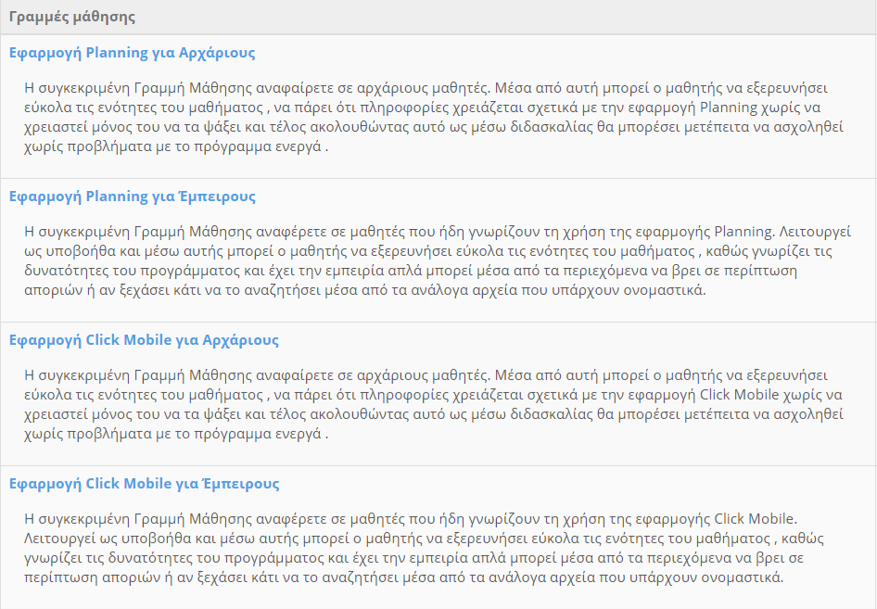
Γραμμή Μάθησης

Slide 11
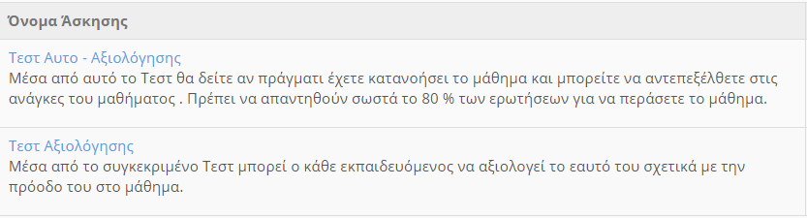
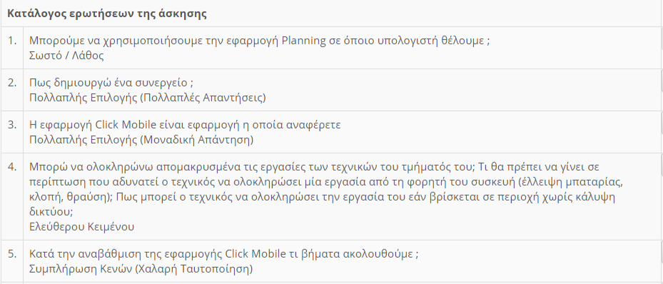
Ασκήσεις

Slide 12
Συμπέρασμα
Χαμηλό κόστος.
Κατάργηση γεωγραφικών συνόρων στη διάδοση μας γνώσης.
Ευκολία πρόσβασης στο εκπαιδευτικό υλικό.
Δυνατότητα μάθησης μέσα από αρχεία εικόνων ήχου και βίντεο.
Δυνατότητα αξιολόγησης του μαθήματος από τους εκπαιδευόμενους.
Δυνατότητα αξιολόγησης εκπαιδευόμενων.
Ισάξια αντιμετώπιση , δίνοντας ίσες ευκαιρίες σε όλους και συνεχιζόμενη κατάρτιση και εκπαίδευση για τη συνεχόμενη βελτίωση των εκπαιδευομένων.
Υπηρεσία help desk για την υποστήριξη του εκπαιδευόμενου για την παροχή διευκολύνσεων και την απάντηση σε ερωτήματα.

Slide 13
Ευχαριστώ πολύ

